Slide 1
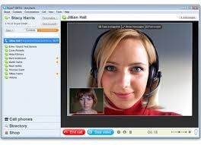
Херсонський державний університет
Соціально - психологічний факультет
Кафедра практичної психології
Дистанційне психологічне консультування
Вибіркова навчальна дисципліна
Освітня програма «Психологія»
Другий (магістерський) рівень вищої освіти
Спеціальність 053 Психологія
Викладання: І курс – ІІ семестр, ІІ курс – І семестр
2020-2021 н. р.

Slide 2
Мета дисципліни.
Курс «Дистанційне психологічне консультування» спрямований на формування професійної компетентності майбутніх практичних психологів у сфері дистанційної психологічної допомоги, що дозволяла б їм ефективно організовувати і здійснювати психологічну практику.

Slide 3
Програма навчальної дисципліни:
Дистанційне психологічне консультування як вид психологічної практики
Особливості телефонного консультування
Психологічне інтернет-консультування: Zoom, Skype.
Концептуальні засади психологічного дистанційного консультування
Консультаційне (терапевтичне) листування
Скриботерапія
Графологія і графоаналіз в дистанційній психологічній практиці
Окремі питання графологічного аналізу
Психологічний аналіз тексту

Slide 4
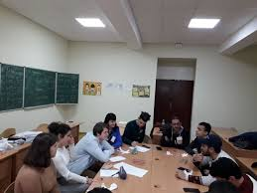
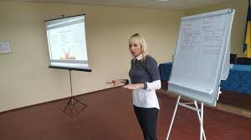
Форми проведення занять: під час навчання лише 30 % часу приділено вивченню теоретичного матеріалу. Інший час розподілений між лекціями-презентаціями, терапевтичний практикум, перегляд мультимедійних презентацій, апробація форм дистанційного консультування у групі, моделювання ситуацій та проблемних питань, тестування та опитування.

Slide 5
Компетентності та результати навчання:
Опануєте закономірності інтерактивних процесів у межах психологічної корекції, психологічного консультування і психотерапії;
Засвоїте основні вимоги до особистості психолога-практика.
Вивчите етичні аспекти професійної діяльності практичного психолога, який працює он-лайн;
Знатиме вимоги до професійної підготовки психологів, що надаватимуть психологічну допомогу дистанційно.
Опануєте загальні та специфічні принципи здійснення дистанційної психологічної допомоги.
Дізнаєтесь про мотивацію звернення клієнта за психологічною допомогою он-лайн, оф-лайн, через листування, телефонне консультування.

